Slide 1
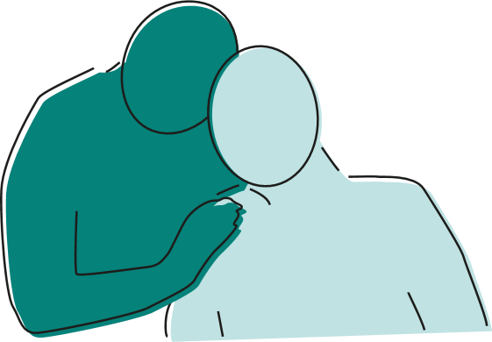
Klinische les ter voorbereiding
van de implementatie van de
Oog voor Naasten en Nabestaanden-methodiek (ON2)
Notes:
Herhaal kort wat voor de klinische les af is gegaan, de Reis van de Naasten, discussies die geweest zijn, voornemens die gemaakt zijn etc etc. En leg uit dat het doel van de bijeenkomst is om uit te leggen wat de oog voor naastenmethodiek is en welke elementen in het SMART plan van de organisatie zullen worden ingezet.

Slide 2
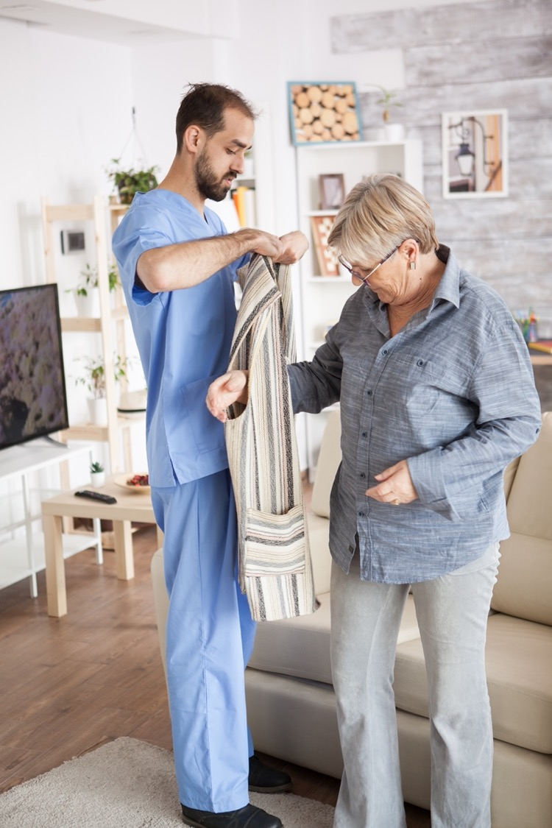
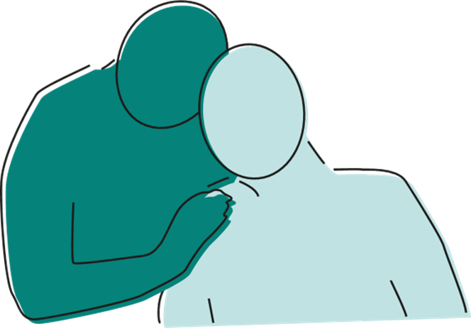
Waarom Oog voor Naasten en Nabestaanden?
Verbetert de kwaliteit van palliatieve zorg.
Zorgt voor meer tevreden patiënten en naasten.
Draagt bij aan meer tevreden zorgverleners
Mogelijk tijdswinst - besparing kosten
Notes:
Het geven van zorg aan naasten van patiënten met een levensbedreigende aandoening of kwetsbaarheid is een onderdeel van Palliatieve Zorg. (Zie: Kwaliteitskader Palliatieve Zorg). Daarnaast kun je in de contacten met naasten voor overlijden van de patiënt, maar ook in de nazorgcontacten feedback over de geleverde zorg krijgen. Deze feedback kan gebruikt worden om de kwaliteit van (palliatieve) zorg te verbeteren.
Naasten vinden het erg fijn als zij merken dat er ook naar hun wordt omgekeken. Voor patiënten is het ook erg belangrijk te weten dat er ook gezorgd wordt voor hun dierbaren. Dat geeft hen rust.
Zorgverleners geven vaak aan veel voldoening te krijgen uit het zorgen voor naasten. Zij kunnen zorgen dragen voor het hele geheel van begin tot het eind. Bij het zorgen voor naasten krijgen zorgverleners veel dankbaarheid terug.
Door contacten met naasten krijgen zorgverleners veel inzicht in de situatie van de patiënt, zijn/haar behoeften, sociale netwerk en wat er in eerdere behandelingen/ziektefases is voorgevallen. Met deze informatie kunnen zorgverleners meer adequate zorg geven, en eventuele problemen en complicaties voor zijn.

Slide 3
Wat zijn de behoeften van naasten?
5. Samenwerken
6. Naaste zijn
7. Aansluiten bij normen en waarden
8. Zorg na overlijden
1. Gezien worden en steun
2. Informatie
3. Goed contact met zorgverleners
4. Goede zorg voor de zieke
53 interviews met naasten en nabestaanden (2017-2022).
Notes:
1. Gezien worden en steun
Regelmatig vragen: ‘Hoe gaat het met u?’ en ‘Wat kan ik voor ú doen?
Vragen of er behoefte is aan aanvullende ondersteuning
2. Informatie
Rustig praten en nagaan of alles duidelijk is
Hoe ‘werkt’ de zorgorganisatie? Welke faciliteiten zijn er voor naasten beschikbaar?
Wat is de verwachting over het ziekteverloop en de behandelingen?
3. Goed contact met zorgverleners
Voorspelbare communicatie
Continuïteit
Laagdrempelig benaderbaar zijn
4. Goede zorg voor de zieke
Vertellen wat er voor de patiënt allemaal gedaan wordt en waarom
Aandacht voor wie de zieke is
Goede overdracht tussen zorgverleners
5. Samenwerken>>>>Samen een team rond de zieke persoon vormen.
Vragen hoe naasten willen bijdragen aan de zorg: wie doet wat. Gezien worden als zorggever.
Naasten betrekken bij veranderingen in de zorg of behandeling
6. Naaste zijn
Naasten helpen niet alleen mantelzorger te zijn, maar ook partner, kind, ouder, familielid of vriend te zijn.
7. Aansluiten bij normen en waarden
Vragen naar wensen, rituelen en gebruiken rond ziekte en overlijden
8. Zorg na overlijden
Telefonisch contact 1-2 weken na overlijden
(Telefonisch) nazorg gesprek
Informatie over rouw en mogelijkheden voor ondersteuning in de regio

Slide 4
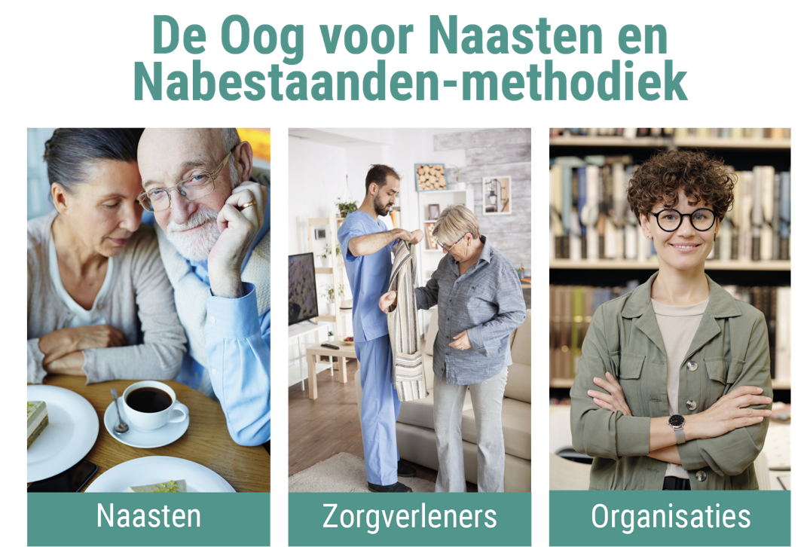
Er is ook een speciale
COVID-19 versie beschikbaar
Brochure ‘Zorgen voor een ander én zorgen voor jezelf’
Brochure ‘Bij het sterven van een familielid’
Filmpjes
Uitleg in beeldent ‘Zorgen voor een zieke’
Zakkaartje en Poster voor naasten
Handreiking ‘Oog voor Naasten en Nabestaanden’
Zakkaartje en poster voor zorgverleners/vrijwilligers
Achtergrondbrochure
Filmpjes
Projectambassadeurs
Reis van de naaste workshop
Scholingsmateriaal
Werkboek
Factsheet voor managers
www.oogvoornaasten.nl
Vraag aan de aanwezigen:
Is de informatie duidelijk?
Welke aanvullende informatie kunnen wij zelf toevoegen aan de informatiemap?
Notes:
Benoem dat de methodiek bestemd is om zorgverleners te ondersteunen bij het geven van de minimale zorg voor naasten.
Noem de achtergrondbrochure en dat deze beschikbaar is voor wie n.a.v. de handreiking meer wil lezen over zorg voor naasten, maar dat het niet nodig is om te kunnen werken met de Oog voor Naasten en Nabestaanden-methodiek.
Benoem ook nogmaals de rol en functie van de projectambassadeur(s) en projectteam, en welk materialen jullie ter beschikking hebben ter ondersteuning van de implementatie (deze ptt, de implementatiehandleiding, handleiding klinische les).
Benoem dat er van zowel het naastenmateriaal als de handreiking en achtergrondbrochure ook een speciale COVID-19 versie is en dat alle materialen plus aanvullende filmpjes te vinden zijn op de website www.oogvoornaasten.nl
Informatie voor leidinggevenden is niet rondgestuurd

Slide 5
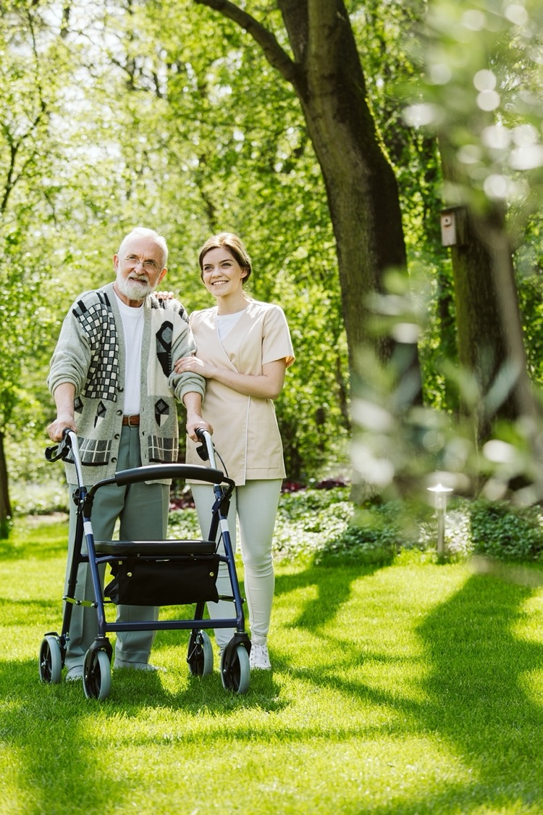
Wat hebben zorgverleners nog meer nodig?
Bewustwording
Zorg voor naasten hoort bij goede palliatieve zorg
Verschillen tussen naasten: (o.a. geletterdheid, gezondheidsvaardigheden, normen waarden)
Kennis
over behoeften van naasten en verwijzingsmogelijkheden
Vaardigheden
actief luisteren, omgaan met verdriet
Samenwerking
Teamwerk en duidelijke taakverdeling Steun van collega’s!
Met elkaar mee kijken, napraten en overleggen, maar ook aan mogen geven dat je her zorgen voor naasten soms lastig vindt.
Notes:
Ga met elkaar de discussie aan op welke manier jullie als team aandacht kunnen geven aan deze aspecten. Gebruik hiervoor ook de suggesties uit de handleiding Klinische Les, onderdeel C
Aandachtspunten:
Besef dat goede palliatieve zorg ook bestaat uit zorg voor naasten.
Goed kunnen luisteren.
Om kunnen gaan met verdriet van naasten.
Kennis over waar naasten met aanvullende behoeften aan ondersteuning naar door verwezen kunnen worden.
Bewustzijn van verschillen tussen naasten (geletterdheid, gezondheidsvaardigheden, culturele achtergrond)
Goede onderlinge samenwerkingen en duidelijke afspraken rond de taakverdeling.
Steun van collega’s!
Mogelijkheid om met elkaar mee te kijken, na te praten en te overleggen.
Mogelijkheid om aan te kunnen geven dat het zorgen voor naasten als lastig wordt ervaren.

Slide 6
Uitkomsten Naastenjourney en hoofdlijnen implementatie
Notes:
Vul dit stuk zelf aan op basis van de Naastenjouney, de voorlopige implementatie doelen die al zijn opgesteld en die je ter bespreking wilt voorleggen aan het team. En welke doelen moet hier op basis van de klinische les bij?

Slide 7
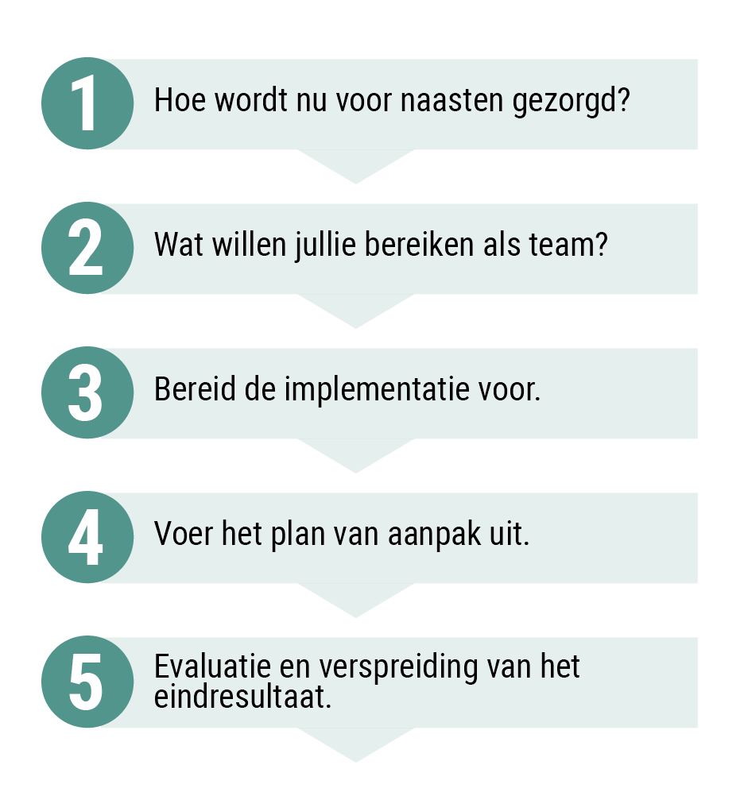
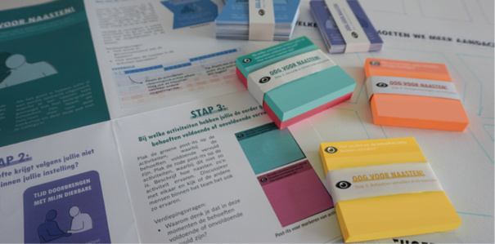
Hoe nu verder?
Hier staan we nu.
Workshop De reis van de Naaste
Notes:
Deze dia bevat de stappen uit het implementatietraject. Leg kort uit wat het vervolg van het implementatietraject voor de afdeling in gaat houden en wat jou/jullie rol als projectambassadeurs hierbij zal zijn.

